Slide 1
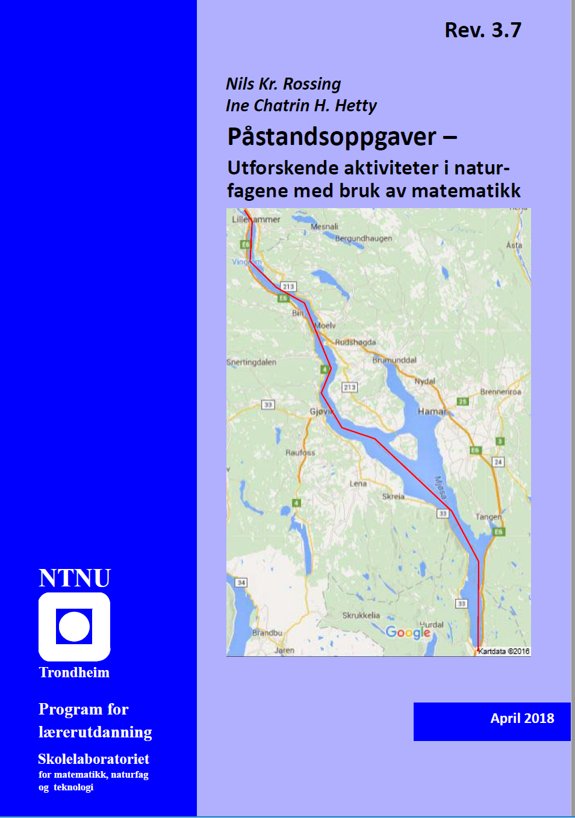
Påstands- oppgaver
Nils Kr. Rossing
Bruk av matematikk og naturfaglig kunnskap for å bekrefte eller avkrefte påstander

Slide 2
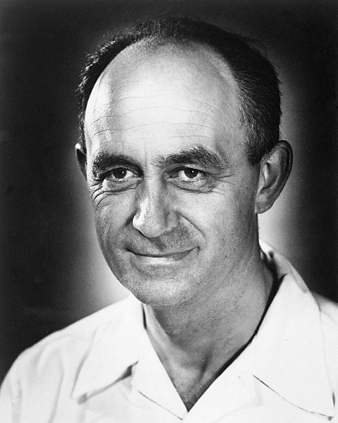
Fermi-problemer
Fenomenet blir ofte relatert til Enrico Fermi som gjorde det til en kunst å foreta raske overslags-beregninger på bakgrunn av antagelser og enkle forsøk.
Prøvesprengingen i New Mexico
(Enrico Fermi 1901 – 1954)

Slide 3
Antall pianostemmere i Chicago
Det bor ca. 9 000 000 mennesker i Chicago (2009)
I gjennomsnitt bor det ca. 2 personer i hver husholdning
Grovt sett kan man anta at hver tjuende husholdning har piano
Pianoer som blir regelmessig stemt, stemmes en gang i året
I gjennomsnitt tar det ca. 2 timer å stemme et piano inkludert reise til og fra
Hver pianostemmer arbeider 8 timer hver dag, fem dager i uka, 50 uker i året
På bakgrunn av disse antagelsene kan vi regne ut behovet for pianostemminger pr. år: (9 mill personer) / (2 pr. husstand × 1/20 piano pr. husstand) = 225 000 stemminger
Antatt stemminger pr. pianostemmer pr. år:
(50 uker/år) × (5 dager/uke) × (8 t/dag) / (2 t pr. piano) = 1000 stemminger/år
Så kan vi beregne hvor mange pianostemmere som trengs for å fylle behovet:
(225 000 stemminger/år) / (1000 stemminger pr. år pr stemmer) = 225 stemmere
Det riktige antallet er 290 pianostemmere i Chicago

Slide 4
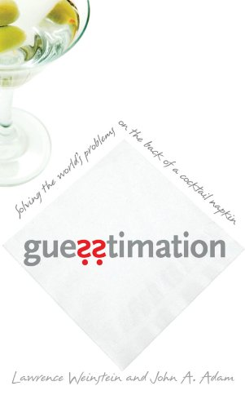

Fermi-problemer
Det er nylig utgitt noen bøker som samler slike problemstillinger: ”Solving the today’s problems on the back of a napkin”.

Slide 5
For meg begynte det slik …
Det var i 2002 da min yngste datter gikk siste året på ungdomsskolen at hun en dag kom hjem med følgende sjokkerende melding …

Slide 6
… om brenning av regnskog
”Jeg har hørt at det hvert minutt brennes at område med regnskog som er like stort som 30 fotballbaner”
“Kan dette være riktig ... 30 fotballbaner? Om tempoet på brenning av regnskogen var så høyt ville ikke all regnskog være borte i løpet av noen uker.”
“Hvor lang tid vil det egentlig ta å brenne ned all regnskog?”
Notes:
Det begynte egentlig i 2002 da min yngste datter kom hjem fra ungdomsskolen og forskrettet fortalte at læreren hadde fortalt at hvert minutt ble det brendt ned regnskog tilsvarende arealet til 30 fotballbaner. Dette forskrekket oss og vi fikk følelsen av

Slide 7
… om å brenne regnskog
(en løsning)
Areal fotballbane:
50 m x 100 m = 5 000 m²
Areal som brennes hvert minutt:
5 000 m² x 30 = 150 000 m² = 0,15 km²
Antall minutter pr. år:
60 x 24 x 365 = 525 600 min./år
Areal regnskog som brennes hvert år:
0,15 km² x 525 600 min/år = 78 840 km²
Jordas totale areal:
4 x π x 6365² km² = 510,5 mill km²
Arealet av regnskog (ca. 2 %):
2 % x 510 500 000 km² = 10 210 000 km²
Tiden det tar å brenne opp alt:
10 210 000 km² / 78 840 km² = 129,5 år
Rundes av til ca. 150 år?

Slide 8
Under forutsetning av …
… at det innhentede tallmaterialet er riktig
… at valgt størrelse av fotballbanen er rimelig
… at tilvekst av ny regnskog er null
… at nedbrenningsraten er som i dag
…
Vi har antatt at:
… at en fotballbane måler 50 x 100 m
… at 2 % av jordas overflate er dekket med regnskog

Slide 9
Hvorfor påstandsmatematikk?
Viser hvordan en kan nyttiggjøre seg matematikk i tverrfaglige problemstillinger
- Meningsfullt å regne på påstander fra andre fagområder
Viser betydningen av å etterprøve påstander med overslagsberegninger
- En urimelig påstand viser seg å være enda mer urimelig
Elevene må lete opp data og kvalitetssikre kildene sine
- Dette gjør at premissene blir forskjellige
Påstandene er med vilje litt upresise
- Elevene må foreta valg og sette premisser
Elevene må argumentere for sine valg
- Flere grupper som jobber med samme oppgave kan få forskjellig svar
Media er fulle av påstander som bør etterprøves
- Øver opp kritisk sans mht. påstander i media
Kan også lage oppgaver som kan etterprøves
- Ev. at man kan legge inn målinger på forhånd for å samle inn fakta
Oppgavene kan skreddersys til ulike tema
- Viser derfor matematikkens tverrfaglige egenskaper

Slide 10
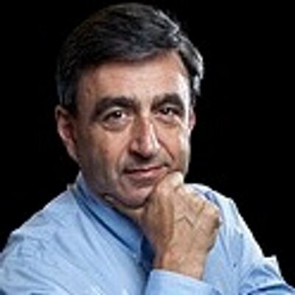
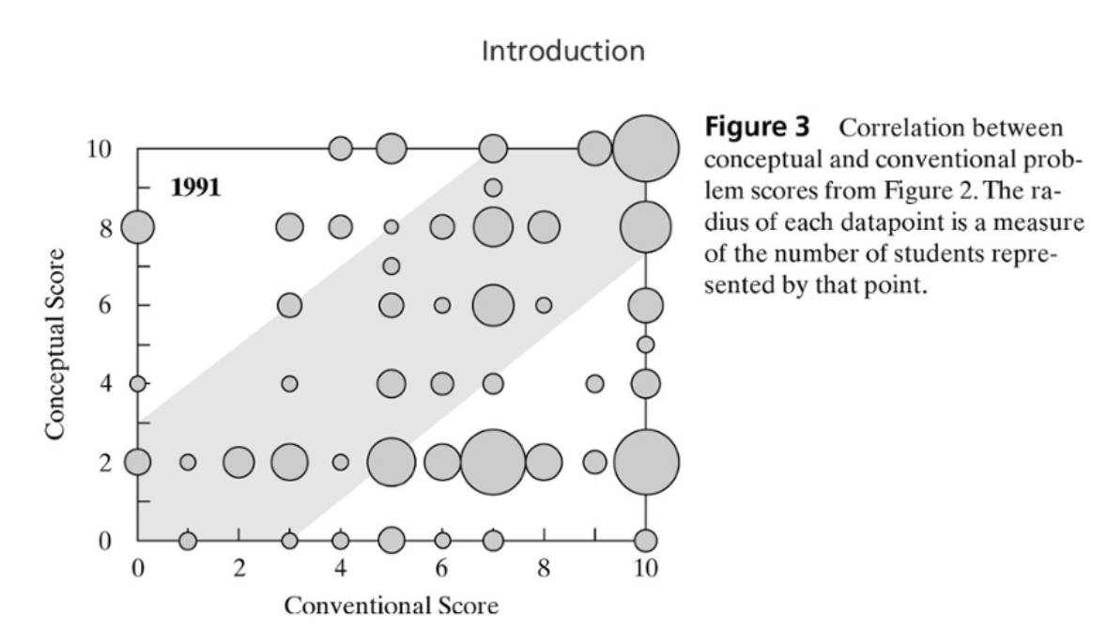
Konseptuell forståelse og realitetsorientering
Eric Mazur
Prof. Eric Mazur
Dept. Physics at Harvard
Han oppdaget at elever som gjorde det bra på konvensjonelle regneoppgaver hadde fortsatt svært liten konseptuell forståelse for fysikk
http://ericmazur.com
Notes:
Eric Mazur er fysiker og underviser grunnkurs i fysikk ved Harvard university nær Boston. På 80-tallet fikk han ry for å være en god formilder og studentene gjorde det bra til eksamen og var i stand til å løse kompliserte regne oppgaver. Alt så derfor ut til å være i sin skjønneste orden. Helt til han på begynnelsen av 90-tallet kom over noen artikler som syntes å vise at studenter som hadde gjennomført grunnkurset i fysikk fortsatt hadde en rekke grove hverdagsforestillinger om fysikk, selv etter at de hadde avlagt eksamen i faget. Et typisk eksempel var forståelse av Newtons tredje lov, som sier at kraft er lik motkraft.
Han bestemte seg derfor å prøve disse testene på sine egne studenter, tester han anså for å være temmelig elementære. Et første varsku fikk han da en av studentene spurte hvordan de skulle svare på disse spørsmålene, slik Eric hadde lært dem at det var eller slik han følte at det var. Og resultatene var skremmende. Det viste seg at elever som gjorde det bra på konvensjonelle regne oppgaver hade liten konseptuell forståelse for den bakenforliggende fysikken.
I løpet av de neste årene la han om undervisningen totalt. Han begynte å legge mye større vekt på den konseptuelle forståelsen:
1. Han ba studentene lese fagstoffet på forhånd for undervisningstimene (Flipped Classrom)
2. Han laget spørsmål knyttet til konseptuelle problemstillinger som han viste på tavla (overhead)
3. Han begynte å bruke ”klikkere” hvor studentene ”stemte” over hvilke svar som var riktig
4. Han satte dem sammen i grupper hvor de fikk anledning til å diskutere spørsmålene før …
5. … de foretok en ny avstemning.
6. Om det fortsatt var store avvik fra konvensjonell vitenskapelig forståelse gikk han gjennom det på tavla

Slide 11
Problemløsning
Problemløsning i dagliglivet
Problemløsning i læreboka
Kjent utgangspunkt
Faktaopplysninger
Ukjent løsning
Kjent resultat
Påstand som skal etterprøves
Kjent utgangspunkt
Bruke kjent
løsningsmetode
Ukjent resultat
http://ericmazur.com/videos.php - ”The silent killer of learning”
Notes:
Det er viktig å lære problemløsning.
Et virkelig problem er en utfordring hvor vi vet svaret, vi vet hvor vi skal hen, men ikke hvordan vi kommer oss dit. Slik er de alle fleste problemene, et kjent resultat, men med en ukjen vei til det ønsked resultatet.
Det fleste problemer i lærebøker er av en helt annen type. Her er oppgaven som oftest, fra et kjent utgangspunkt, med en kjent framgangsmåte å finne et ukjent resultat, altså temmelig forskjellig fra ”virkelige problemer”.
Siden framgangsmåten burde være kjent så er det naturlig å let etter en eller flere formeler som inneholder det aktuelle kjente og ukjente parametere for så å regne ut den ukjente.

Slide 12
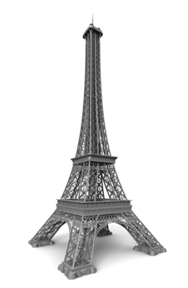
La oss komme i gang med et praktisk eksempel
Det påstås:
... at dersom man pakker inn hele Eiffeltårnet i en pappeske så vil lufta inne i boksen veie nesten like mye som selve tårnet.
Kan det virkelig stemme? Luft veier da nesten ingenting.

Slide 13
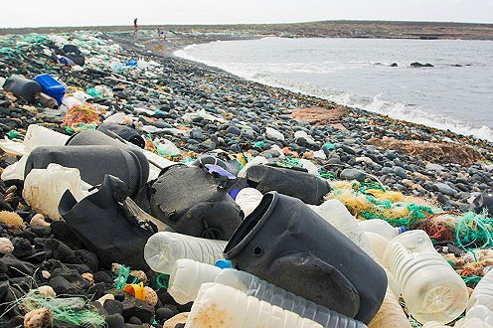
… om plast og fisk i havet
Det påstås:
... at fortsetter vi å kaste plast i havet slik vi gjør i dag så vil det i 2050 være mer plast i havet enn fisk.
Kan det være mulig?

Slide 14
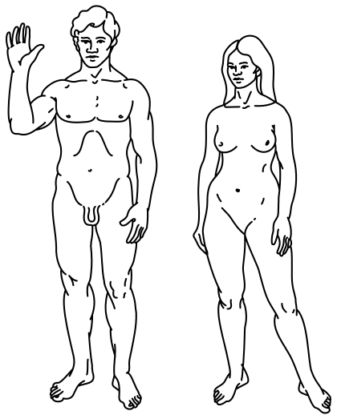
… om utstråling av energi pr. kg fra mennesker og fra sola
Det påstås at energiutstrålingen pr. kg fra et menneske er større enn utstrålingen pr. kg fra Sola.
Det kan da umulig være riktig.
Er dette en hypotese som kan etterprøves
med eksperimenter som elevene kan utføre?

Slide 15
… om utstråling av energi pr. kg
fra mennesker og fra sola
Massen til sola: 1,9891·10³⁰ kg
Avstanden fra solsenter til jorda er: 150,3·10⁶ km
Innstrålt effekt ved jorda er: 1370 W/m² (Solarkonstanten)
Arealet av en kuleflate er: 4 × π × R²
Arealet av kuleskallet med radius til jorda er: 2,84·10²³ m²
Totalt utstrålt effekt fra sola: 3,89·10²⁶ W
Utstrålt effekt pr. kg fra sola: 0,2 mW/kg
Totalt utstrålt effekt fra et menneske: 40 – 120 W (80 W)
Utstrålt effekt pr. kg fra et menneske: 1 W/kg

Slide 16
… om utstråling av energi pr. kg
fra mennesker og fra sola
Menneske: 1 W/kg
Sola: 0,2 mW/kg
Dvs. at et menneske utstråler ca. 5000 ganger mer energi pr. kg enn hva sola gjør.

Slide 17
Påstandsoppgaver og åpne oppgaver
En påstand kan formuleres som en hypotese
- Hypotese er ofte mer velfundert enn en ”løs” påstand
Fenomenet må kunne modelleres matematisk
- Det må være mulig å regne på problemstillingen
Påstanden må kunne etterprøves med forsøk
- Forsøk som kan gjennomføres av elevene

Slide 18
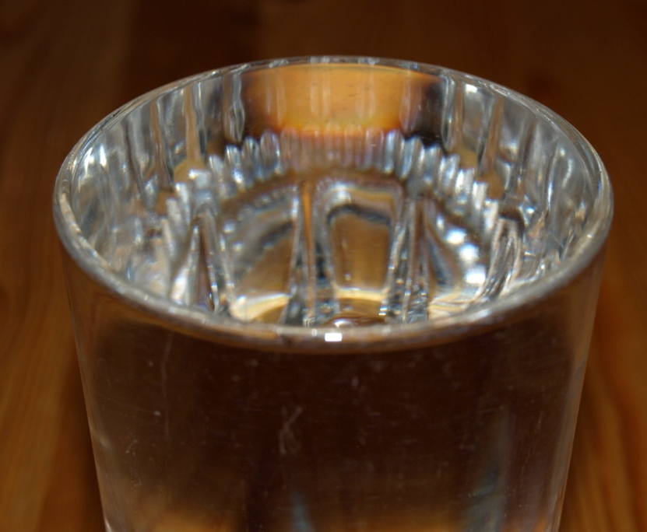
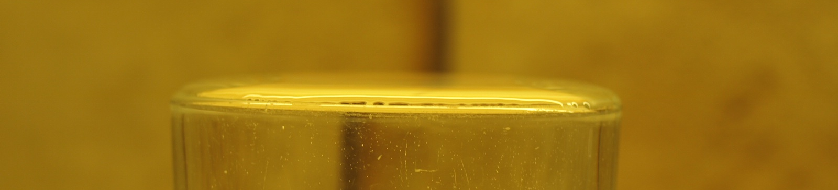
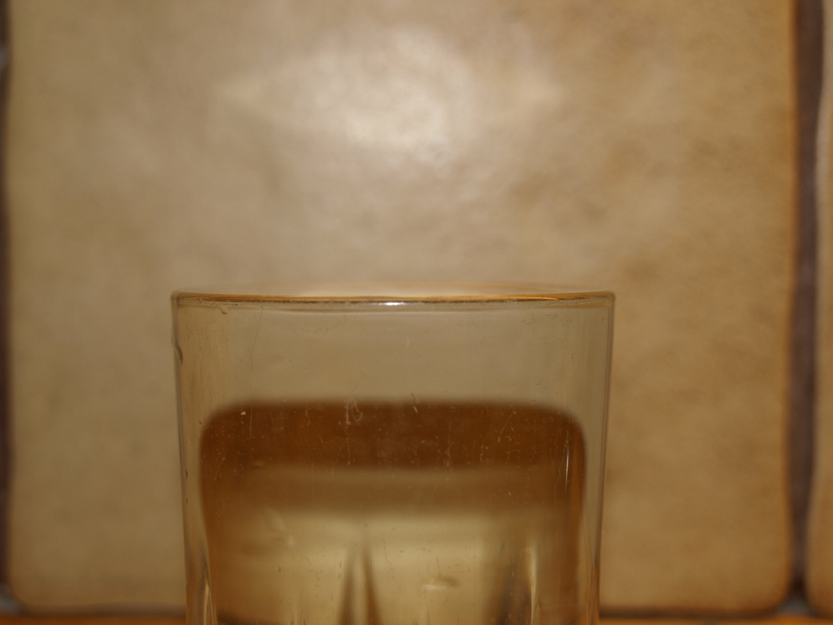
Eksempel på påstand som kan etterprøves
Det påstås ...
at om du fyller opp et glass med vann slik at overflata går akkurat til kanten av glasset, så kan du fortsatt slippe over 100 knappenåler ned i glasset før det renner over.
Kan det stemme?

Slide 19
Sett i gang …
Utstyr
5 glass
5 linealer
5 pipetter
5 begerglass med vann
Noen esker med knappenåler

Slide 20
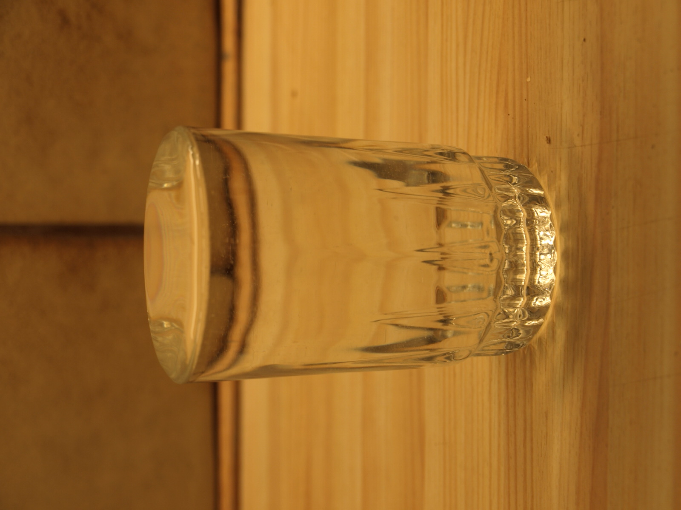
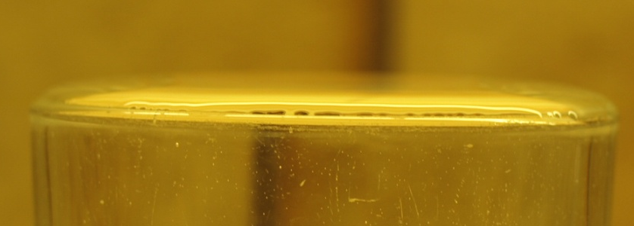
Fysikk og matematikk
Overflatehinne og volumberegninger
62 mm
30 mm
0,5 mm
1,5 mm
Hvor mange nåler er det plass til før det renner over?

Slide 21
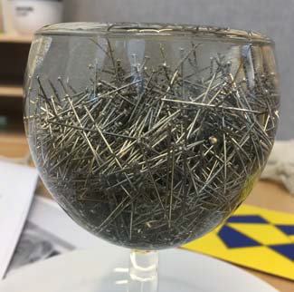
Overflatehinne og volumberegninger
31 mm x 31 mm x 3,14 x 1,5 mm = 4526,3 mm³
0,25 mm x 0,25 mm x 3,14 x 30 mm = 5,88 mm³
4526,3 mm³
Antall nåler =
= 769,7
5,88 mm³
Påstanden om at mer enn 100 nåler får plass
synes derfor riktig, … men bør etterprøves
Da en arbeidsukeelev gjorde den samme
beregningen for et rødvinsglass så beregnet
han at det burde være plass til 1280 nåler.
Da han prøvde så fikk han plass til 1190
nåler før det rant over.

Slide 22
Spørsmål
Hvordan kan slike oppgaver berike undervisningen i naturfag og andre realfag?
Forslag til gode oppgaver som kan virke motiverende,
og ikke minst aktuelle for ungdom?
Kunne noen tenke seg å prøve ut en eller flere slike oppgaver i klasserommet?
  Velge en oppgave med omhu
  Gjøre opptak av gruppediskusjoner
  Gjøre opptak av argumentasjonen
Kunne tenke meg å sende ute et lite spørreskjema i etterkant av konferansen for å få innspill og kommentarer

